Slide 1


基 础 护 理 学
主讲人：陈亚静
单 位：郑州澍青医学高等专科学校

Slide 2



前 言
地位： 护理类专业的核心课程之一，临床护理课程的基石。
任务：系统学习护理基本知识和技能。

Slide 3
前 言
方法： 理论课+实训课
目标：掌握临床和社区护理最常见的护理技术，培养高尚的职业道德。

Slide 4
导 学
章 节 | 理 论 内 容 | 实 训
第一章 | 医院和住院环境（1） | 备用床、暂空床
第二章 | 入院和出院护理（1） | 搬运法
第三章 | 舒适与安全（3） | 麻醉床、有人床整理、卧换
第四章 | 医院感染的预防和控制（3） | 无菌、隔离技术
第五章 | 清洁护理（2） | 口腔护理
第六章 | 生命体征的观察与护理（2） | 生命体征
第七章 | 饮食护理（1） | 鼻饲法

Slide 5
第一章
医院和住院环境

Slide 6
第一章
医院和住院环境
第一节 医 院
第二节 住院环境
第三节 人体力学

Slide 7
掌握医院物理环境设置的具体要求
熟悉医院的社会环境
熟悉人体力学原理在护理工作中的应用
能根据病人情况为其准备舒适的床单位
了解医院的概念、性质、任务、种类和医院的组织结构

Slide 8
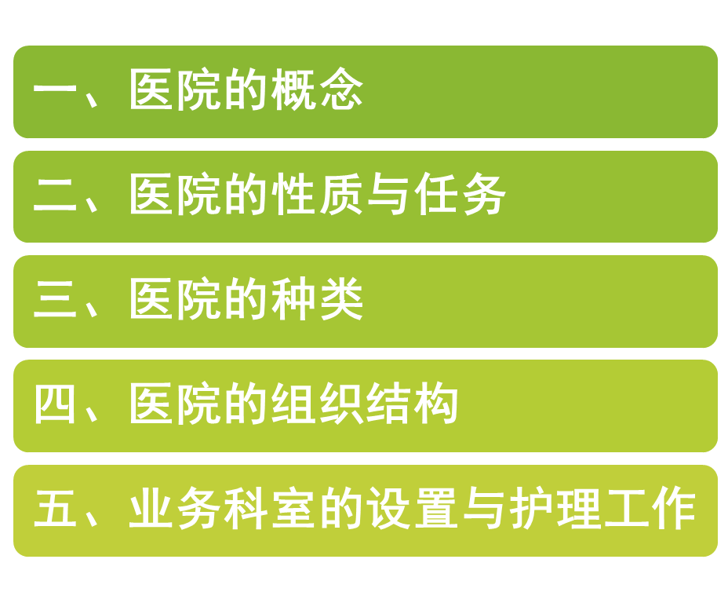
第一节
医 院

Slide 9
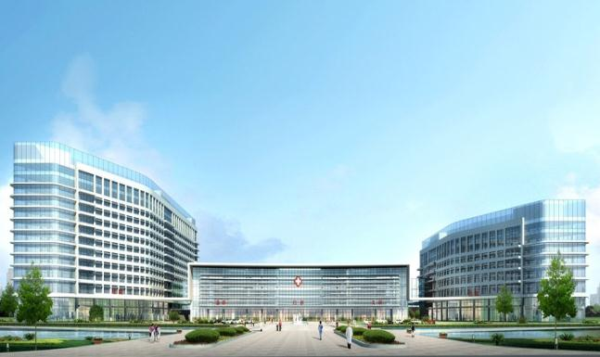
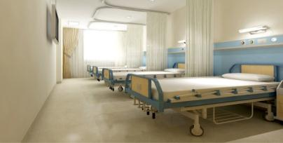

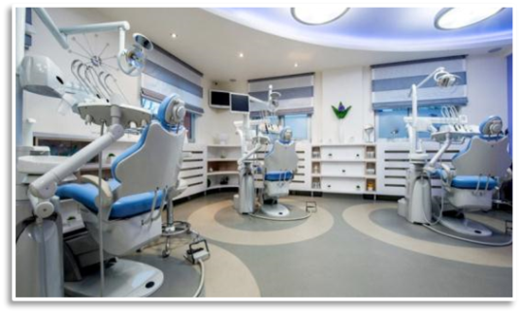
第一节 医 院
一、医院的概念
对广大民众或特定人群进行防病治病的场所，是提供诊治和护理服务的医疗卫生机构。

Slide 10
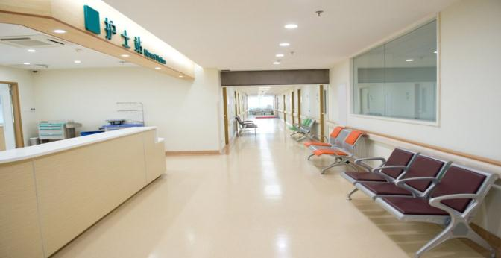
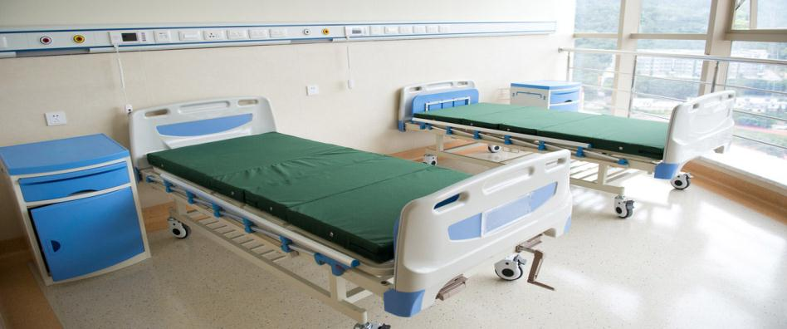
二、医院的性质与任务
治病防病，保障人民健康
贯彻国家卫生工作方针政策，遵守政府法令
为社会主义现代化建设服务
医疗工作
教育教学
科学研究
预防保健和社区卫生服务

Slide 11
三、医院的种类
划分条件 | 医院类型
按收治范围划分 | 综合性医院、专科医院
按特定任务划分 | 军队医院、企业医院
按经营目的划分 | 非营利性医院、营利性医院
按所有制划分 | 全民、集体、个体所有制医院，中外合资、股份制医院
按医院分级管理办法划分 | 一级医院、二级医院、三级医院（甲、乙、丙等，三级医院增设特等）共三级十等

Slide 12
三、医院的种类
一级医院 向一定人口的社区提供医疗卫生服务的基层医疗机构。（20-100张）
二级医院 向多个社区提供医疗卫生服务并承担一定科研、教学任务的地区性医院。（100-500张）
三级医院 向跨地区、省、市及全国范围提供医疗卫生服务并指导一、二级医院工作的医院。
分级管理
三级（一、二、三级）十等（甲、乙、丙等，三级增设特等）

Slide 13
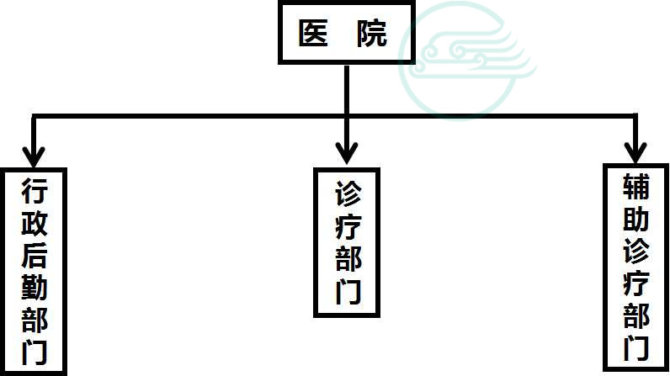
四、医院的组织机构

Slide 14
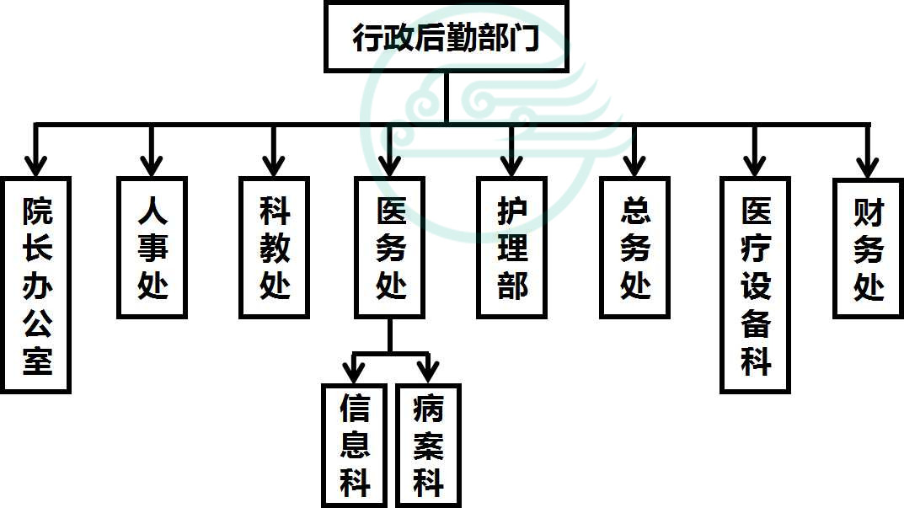
四、医院的组织机构

Slide 15
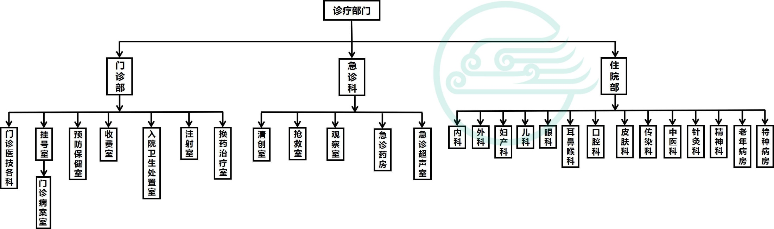
四、医院的组织机构

Slide 16
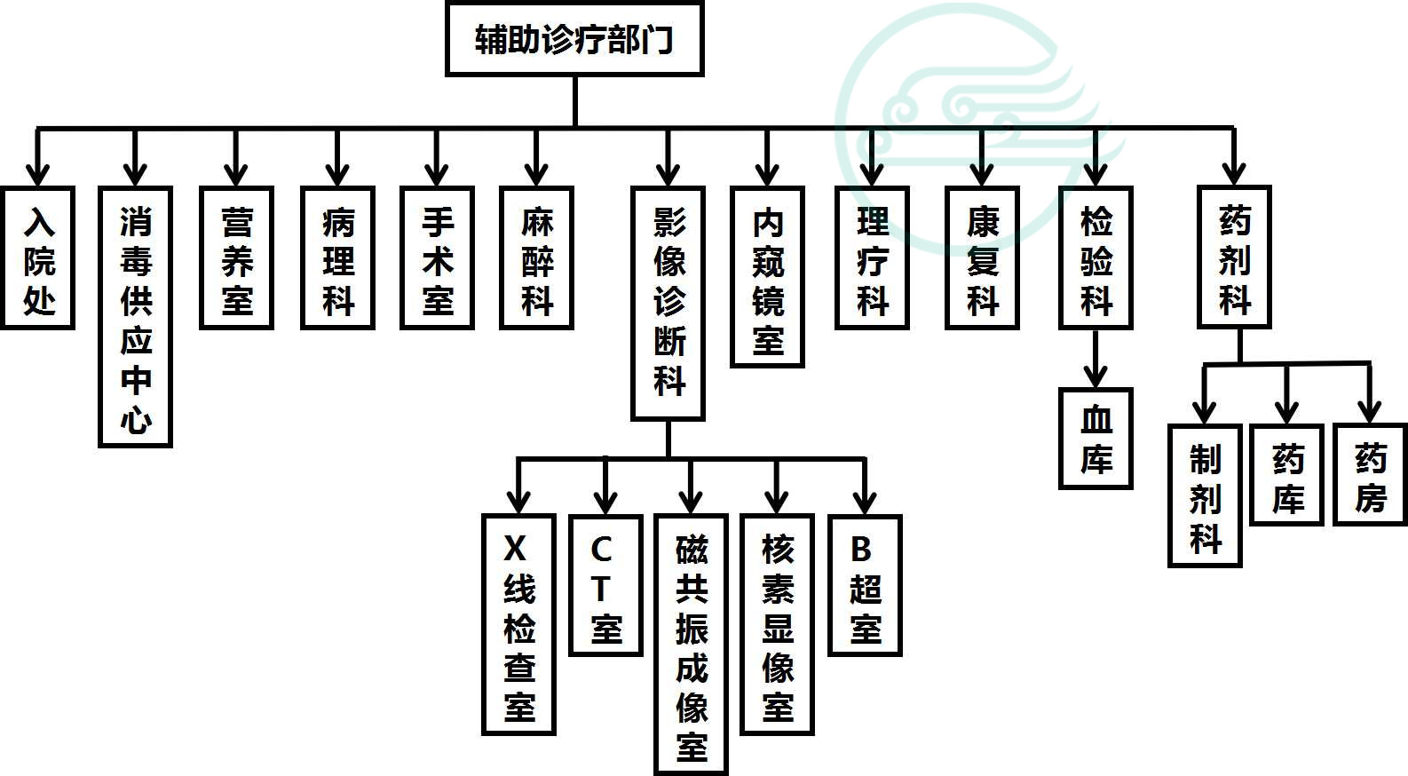
四、医院的组织机构

Slide 17
四、医院的组织机构——护理
病区护士长
科护士长
护理部主任
病区
护士长
总护士长

Slide 18

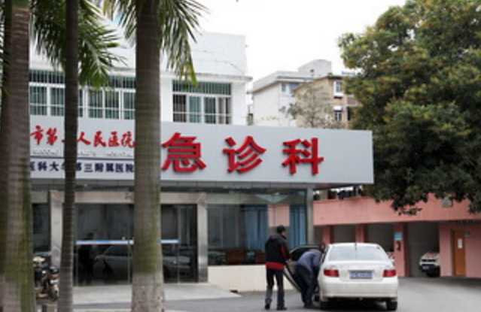
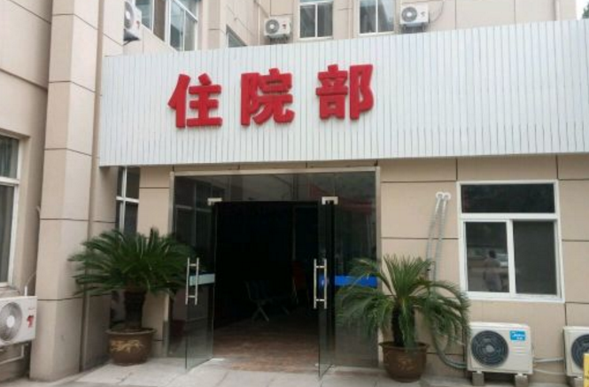
五、医院业务科室的设置与护理工作
医院业务科室：门诊部、急诊科、住院部

Slide 19
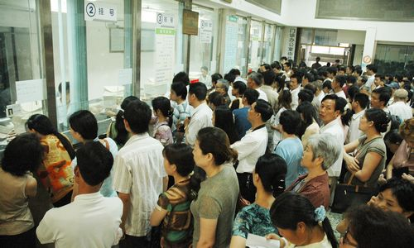
业务科室——门诊部
特点：人数多、分布不均、流动性强、就诊时间短、病情观察受限、
诊疗环节复杂、病人诉求多、投诉高发等。
“以病人为中心”
措施：流程明了、标识醒目、指示清晰、便民措施
医务人员主动热情

Slide 20
业务科室——门诊部
诊察床、遮隔设备
洗手池、诊断桌
体检用具
挂号室
诊室
治疗室
收费室
门诊
候诊室
化验室
急救物品
急救设备
治疗室
药房

Slide 21
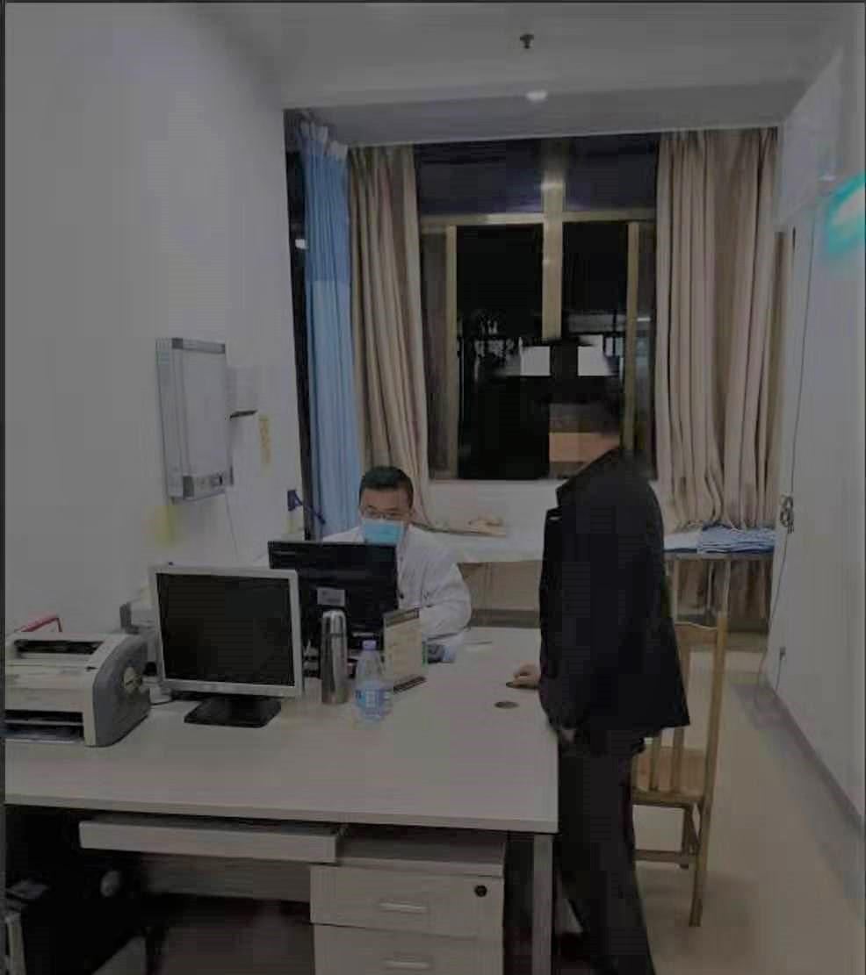
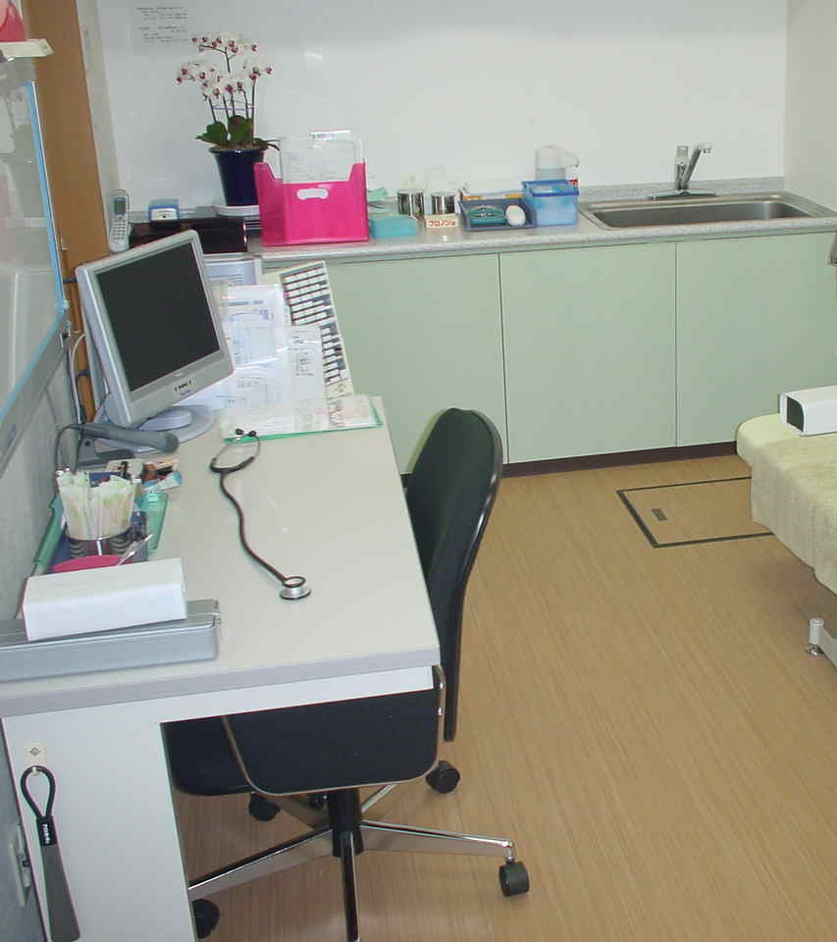
业务科室——门诊部

Slide 22

业务科室——门诊部
预检分诊（初步评估、指导挂号）
疑似传染病或传染病的病人实行严格的隔离措施，防止传染病的扩散传播。
组织候诊与就诊
遇高热、剧痛、呼吸困难、出血、休克等病情加重的病人，应立即安排其就诊或送急诊处理。
病情较重或年老体弱的病人适当调整就诊顺序，让其提前就诊。
健康教育

Slide 23
业务科室——门诊部
治疗工作
（注射、换药、穿刺、引流）
消毒隔离
保健工作
（保健咨询、健康体检、预防接种等）

Slide 24

投票
最多可选1项
男性患者，23岁,门诊候诊时，突然感到腹痛难忍。护士观察:病人面色苍白,出冷汗,两手冰冷,呼吸急促。
护士应采取的措施是( )
A
与病人沟通并给与安慰
B
嘱病人平卧休息
C
安排病人提前就诊
D
请医生加快诊疗速度
E
给予解痉镇痛药物
提交

Slide 25
业务科室——急诊部
环境布局要求：
相对独立
的单元
提高抢救的效率

Slide 26
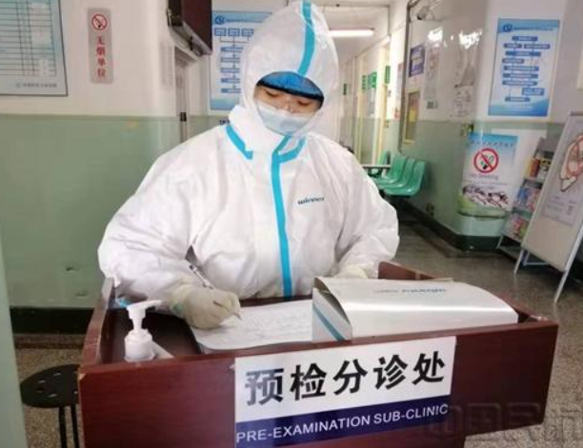
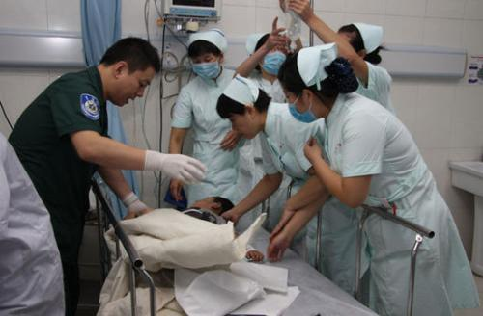
业务科室——急诊科
预检
分诊
抢救
工作

Slide 27
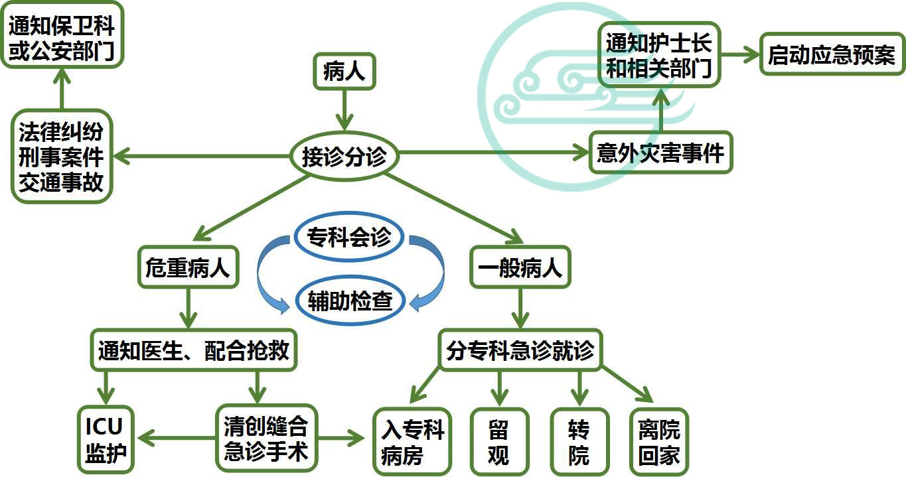
业务科室——急诊科
一问
二看
三检查
四分诊

Slide 28
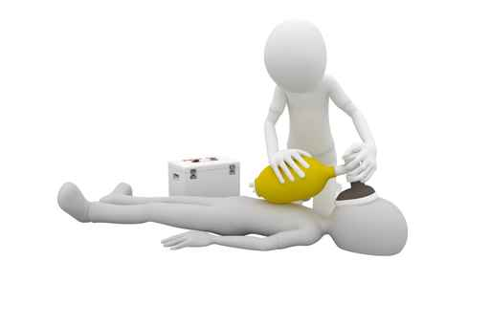
业务科室——急诊科
准备抢救物品
  一般物品
  无菌物品
  急救药品
  抢救设备
  通讯设备
配合医生抢救
  急诊服务流程及规范
  做好抢救记录
  认真执行查对制度

Slide 29
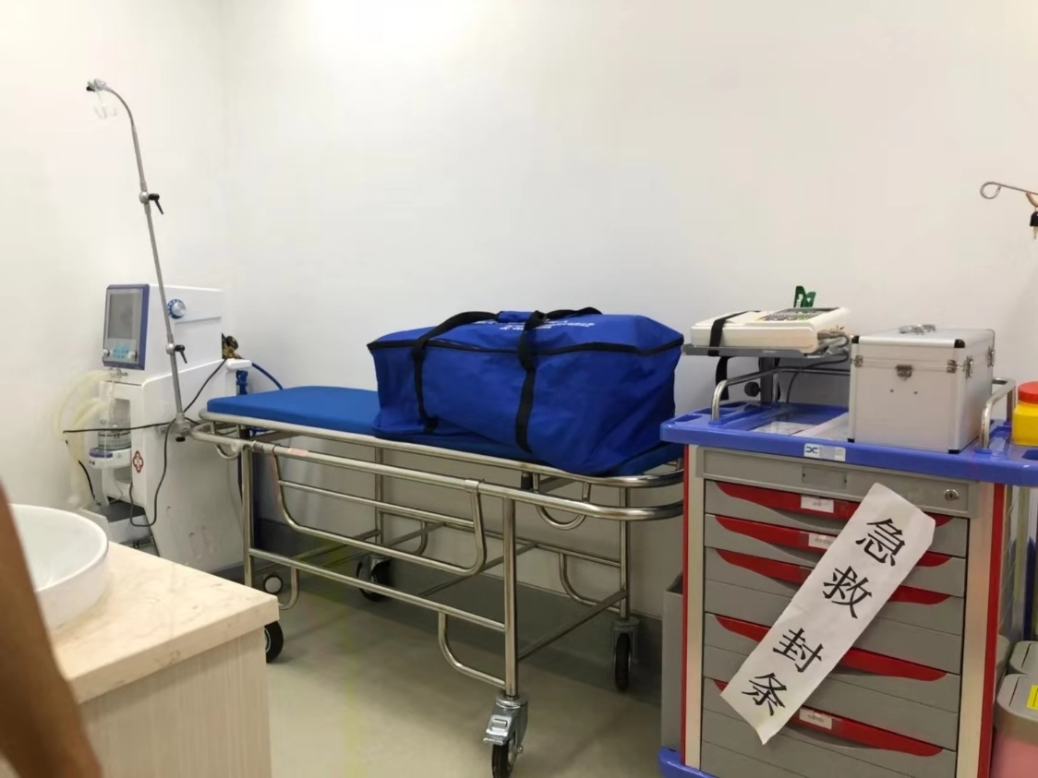
业务科室——急诊科
定品种数量
合格率百分之百
定 点 放 置
定 人 保 管
定 期 消 毒
定期检查维修

Slide 30
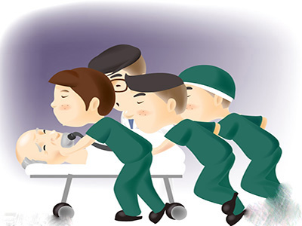
业务科室——急诊科
医生到达之前，护士应根据病人病情做出初步判断，并立即实施必要的紧急处理。
配合抢救
正确执行医嘱。
一般情况下，医生不得下达口头医嘱，但抢救急危重症病人时可以下达口头医嘱。
护士在执行口头医嘱时应当复诵一遍，双方确认无误后方可执行。
抢救结束后，医生应在规定时间内（6h)
及时据实补记口头医嘱。

Slide 31
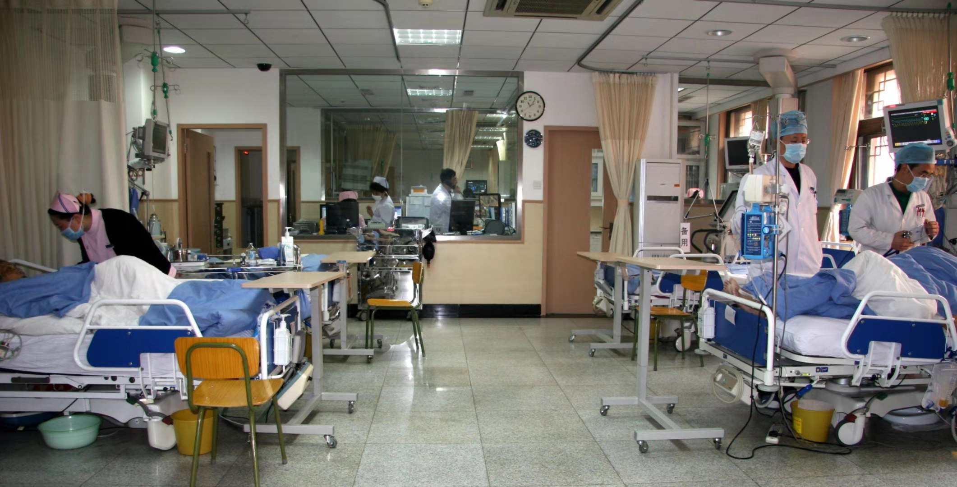
急诊留观室
3～7天

Slide 32
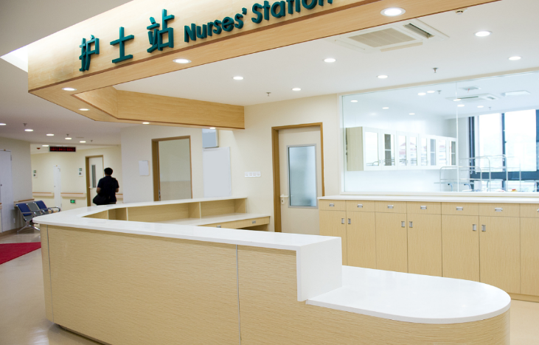
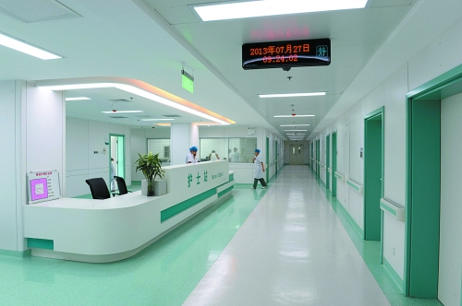
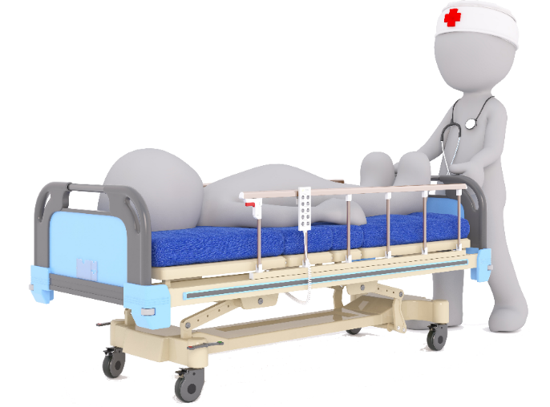
业务科室——病区
诊断治疗
护理照顾
康复休养
医疗
预防
教学
科研活动

Slide 33
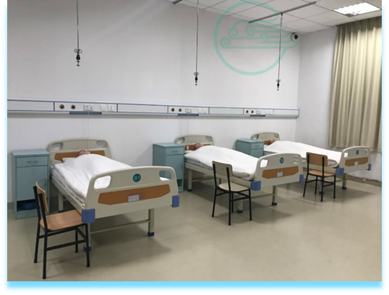
业务科室——病区
每个病区设置30—40张床位
每间病房设置设置2—4张床位
两床之间距离不少于1m

Slide 34

业务科室——病房
护理工作
迎接新病人（床单位、病历、急救物品）
入院之初
住院期间
出院、转出及死亡病人的护理
病区环境管理
病区管理、临床教学、培训、科研等

Slide 35
第二节
住院环境
一、病区环境管理
二、病人床单位及设置
三、铺床法

Slide 36

你认为良好病区环境有哪些特点呢？
一、病区环境管理

Slide 37
一、病区环境管理
01
02
03
04
专业医疗护理服务
安全舒适
统一管理
医院文化
物理、生物、
社会环境
以病人为中心

Slide 38
病区物理环境的调控
空间
温度
湿度
通风
噪声
光线
装饰

Slide 39

病区物理环境的调控——温度
一般室温保持在18～22℃较为适宜。
新生儿病室、ICU、CCU、手术室、产房、老年病人，室温以保持在22～24℃为佳。

Slide 40
病区物理环境的调控——温度
室温过高会使神经系统受到抑制，干扰呼吸和消化功能，不利于体热散发，使病人烦躁，影响体力恢复。
室温过低则使病人畏缩不安、肌肉紧张、缺乏动力，也容易在诊疗护理时受凉。

Slide 41

病区物理环境的调控——湿度
病室相对湿度以50%～60%为宜
湿度过高，蒸发散热作用减弱，抑制汗液排出，病人感到潮湿、气闷，尿液排出量增加，加重肾脏负担。
湿度过低，室内干燥，人体水分大量蒸发，引起口干咽痛、烦渴等不适，对气管切开或呼吸道疾病的病人尤其不利。

Slide 42
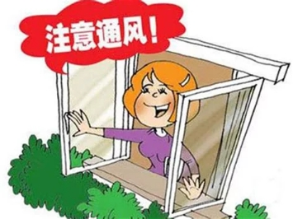
病区物理环境的调控——通风
为什么要通风？
什么时间通风？
需要通风多久？
30min

Slide 43


病区物理环境的调控——噪声
40dB
30dB
说话轻、走路轻、操作轻、关门轻

Slide 44
病区物理环境的调控——光线
自然
光源
人工
光源
光线

Slide 45
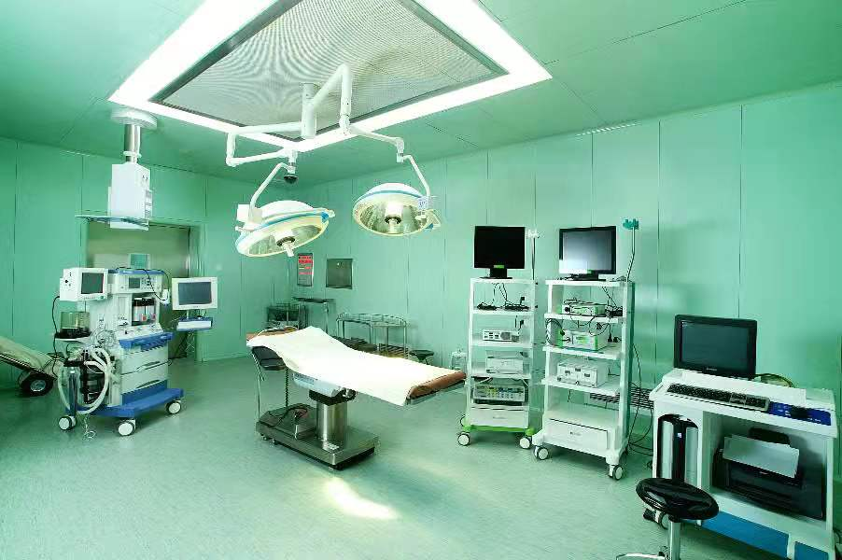
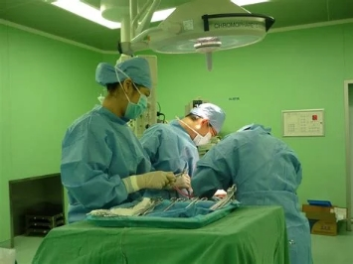
病区物理环境的调控——装饰
手术室用绿色或蓝色装饰

Slide 46
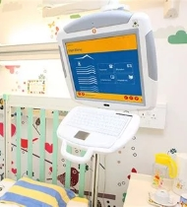
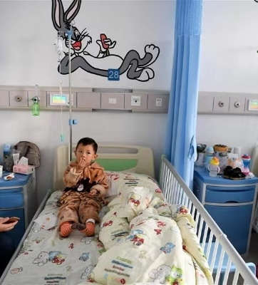
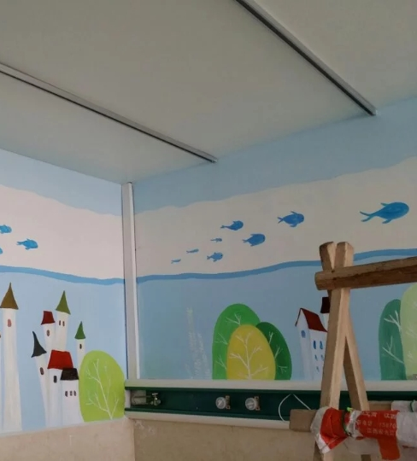
儿科病房用暖色与卡通图片装饰

Slide 47
病区物理环境的调控——装饰
发热
镇静
注意力
兴奋
绿色
蓝色
黄色
蓝绿色

Slide 48
投票
最多可选1项
病室通风的目的，下列何项不妥（ ）
A
可减少汗液的蒸发和热的消散，使病室空气新鲜
B
使患者舒适愉快
C
降低空气中微生物的浓度
D
降低二氧化碳的浓度
提交

Slide 49
投票
最多可选1项
符合病人休养要求的环境是（ ）
A
中暑病人、室温保持在30℃
B
儿科病人、室内温度宜23℃
C
气管切开的病人、室内相对湿度40%左右
D
产妇病室、应保温、不可开窗
提交

Slide 50
社会文化环境的调控——人际关系
护患关系
病友关系
人际关系
病人与家属的关系
彼此尊重
相互信任
语言、行为举止、情绪、工作态度
家属是病人最重要的社会支持系统

Slide 51
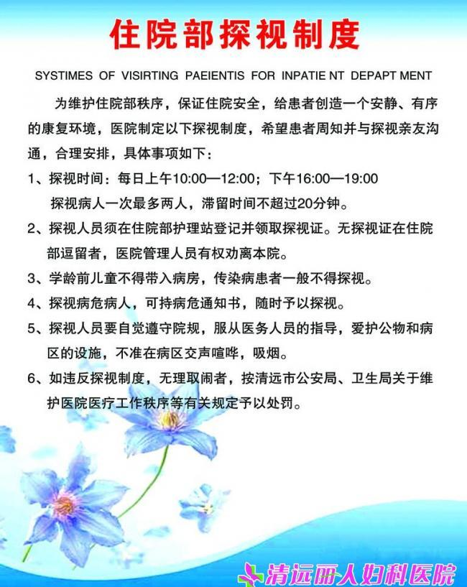
社会文化环境的调控——规章制度
耐心解释，取得理解
维护病人的自主权
尊重探视人员以及病人隐私
鼓励病人自我照顾

Slide 52
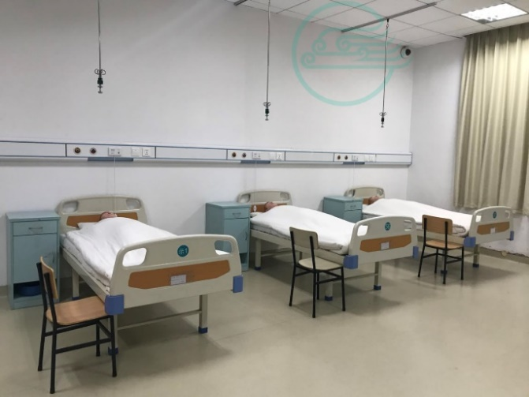
二、病人床单位及设置
病人床单位
医疗机构提供给病人在住院期间使用的设备和家具，是病人在住院期间进行休息、睡眠、治疗和护理等活动的最基本的生活单位。

Slide 53
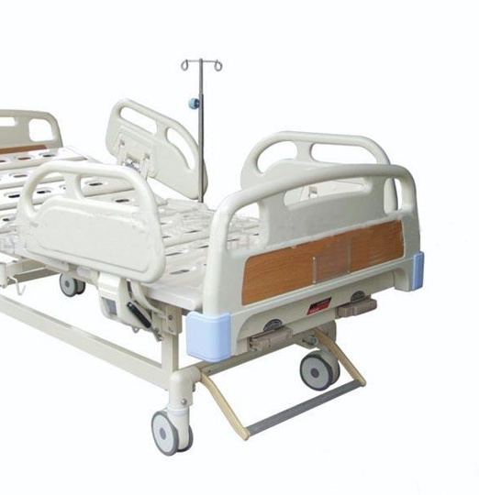
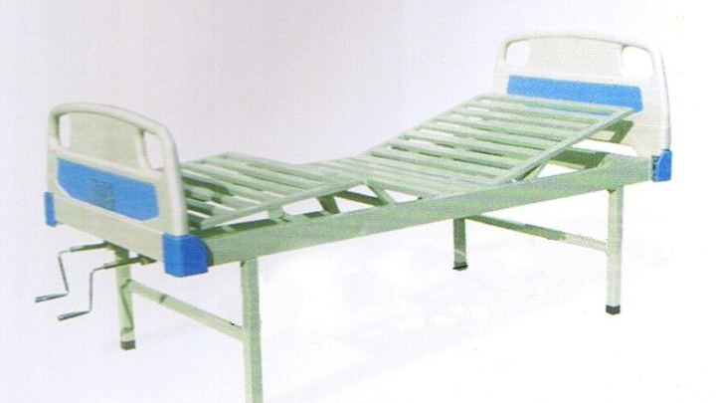
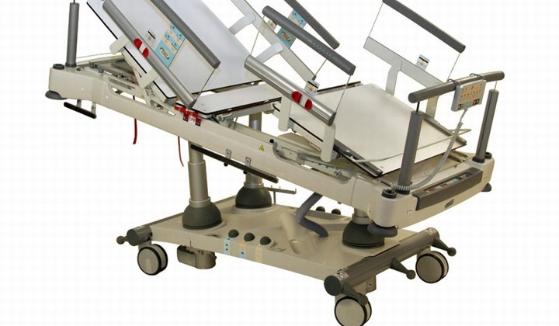
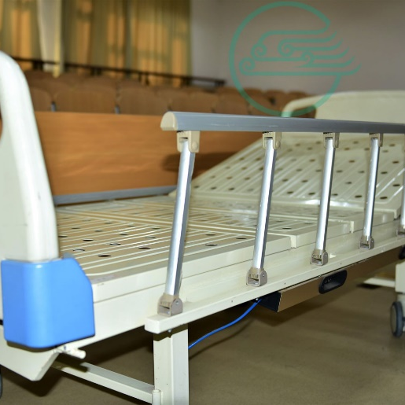
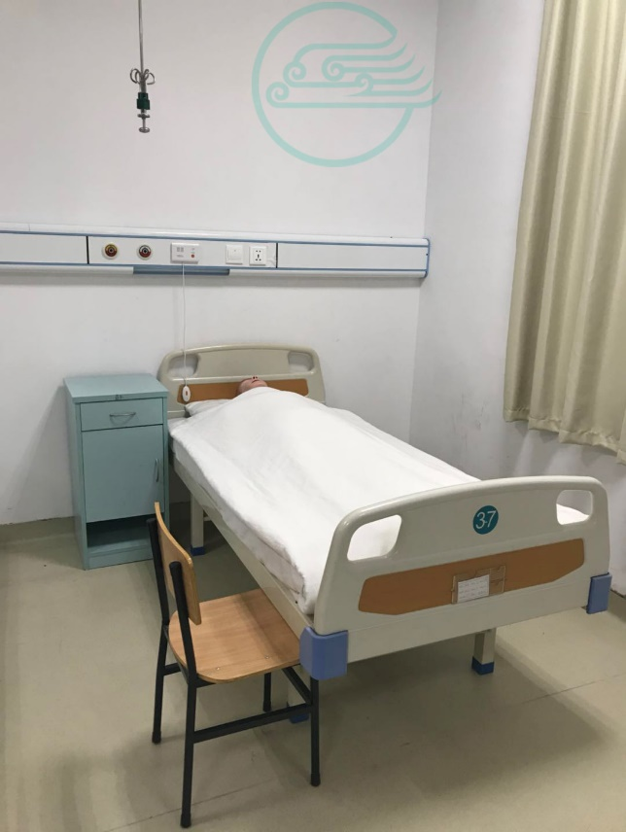
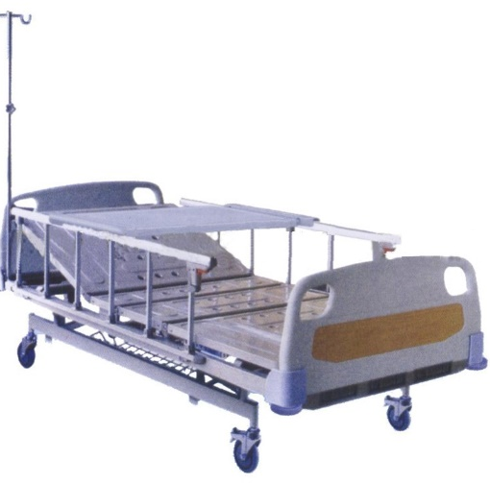
病 床

Slide 54
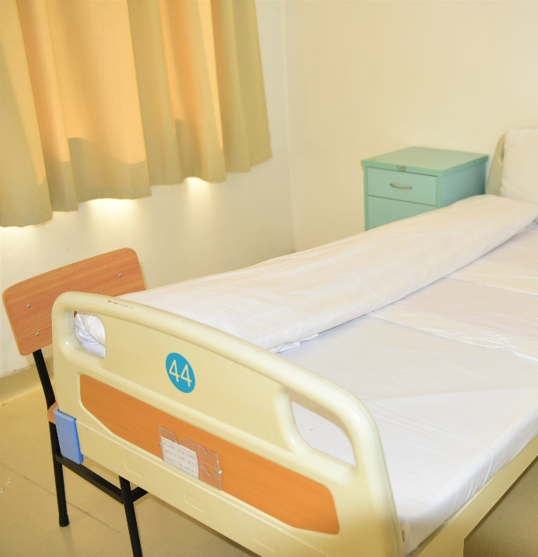
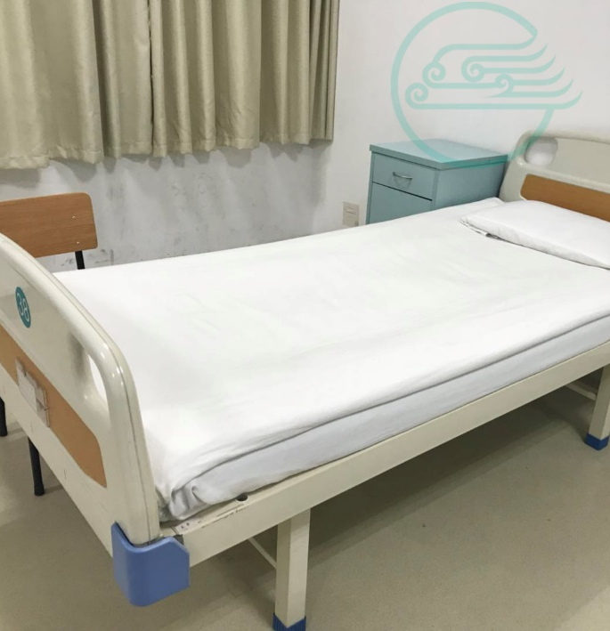
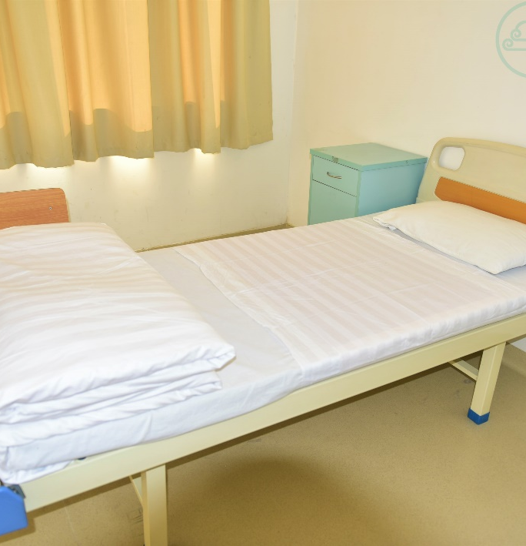
三、铺 床 法

Slide 55

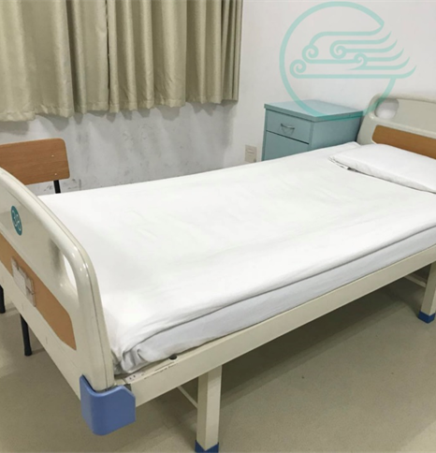
（一）备用床
目的：保持病室整洁，准备接收新病人。

Slide 56

（二）暂空床
目的：保持病室整洁，供新入院病人或暂时离床病人使用。

Slide 57

（三）麻醉床
目的：
便于接收和护理手术后的病人
使病人安全、舒适，预防并发症
避免床上用物被污染，便于更换

Slide 58
铺床法——用物的叠法
棉胎—左1/3内折，右1/3内折 床头向床尾S形三折
被套—床头1/3向上折，床尾1/3向下折
两边向中间折一次，右交左一次
大单—床尾交床头两次，床头交床尾一次
两边向中间折一次，左交右一次
床褥—床尾向床头S形三折，左交右一次

Slide 59
铺床法——用物放置顺序
由下到上依次为
床 褥
大 单
被 套
棉 胎
枕 套
枕 芯

Slide 60
铺床法——用物在床上的放置方法
大单：单边对中线、四边齐床头，双边对自己。
被套：单边对床尾、双边对中线，多边齐床头。
床褥：单边对中线、单边向上的一侧齐床头。

Slide 61
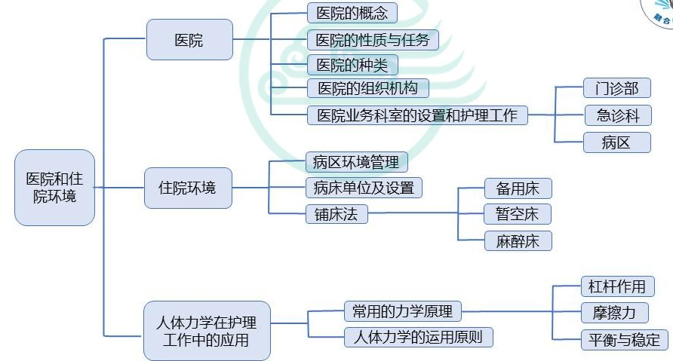

Slide 62
第三节
人体力学
一、常用的力学原理
二、人体力学的运用原则

Slide 63
一、常用的力学原理
1
平衡杠杆、省力杠杆、速度杠杆
杠杆
作用
摩擦力
静摩擦力、滑动摩擦力、滚动摩擦力
2
平衡
稳定
3
质量、支撑面、重心高度等与稳定性的关系

Slide 64

二、人体力学的运用原则
01
扩大支撑面
02
降低重心
03
减少身体重力线的偏移程度

Slide 65
二、人体力学的运用原则
04
利用杠杆作用
05
尽量使用大肌肉或多肌群
06
使用最小肌力做功

Slide 66
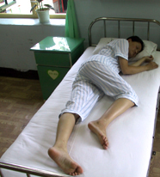
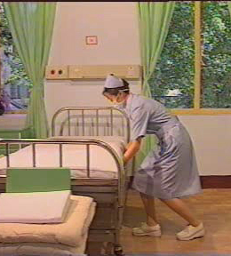
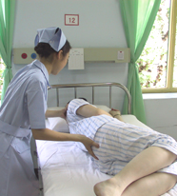
扩大支撑面，降低重心

Slide 67

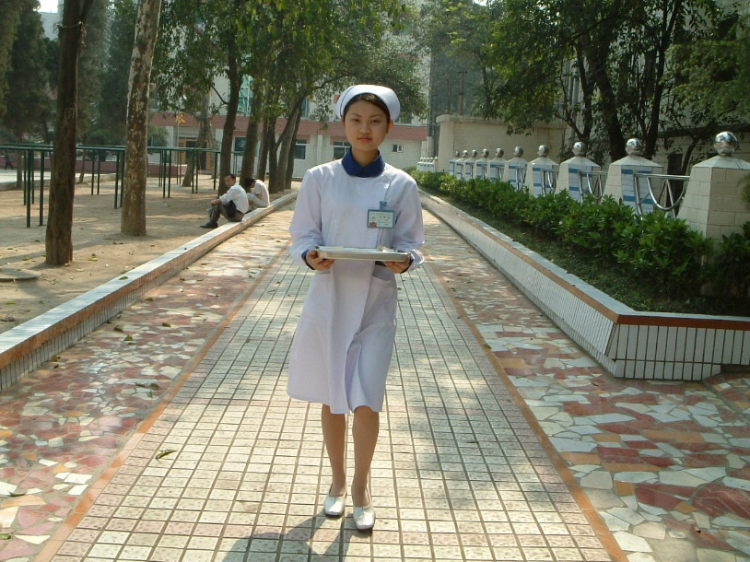
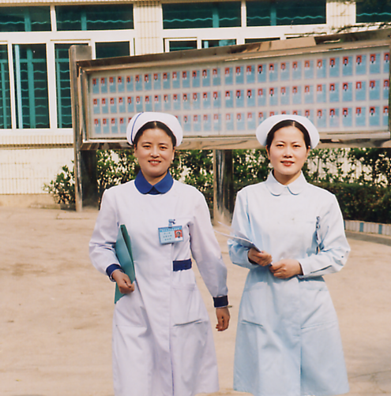

利用杠杆作用
两肘紧靠身体两侧缩短阻力臂而省力

Slide 68





力学原理的应用

Slide 69
观
谢
看
谢

